Slide 1


学生选课系统
---刘卓瀚 21307130254

Slide 2





项目架构
三层结构
web层：
.jsp，前端界面
service层：
.java，实现各种业务，是web层和dao层之间的桥梁
dao层：
.java，负责与数据库交互

Slide 3
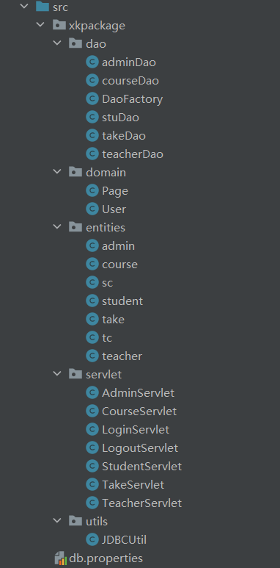
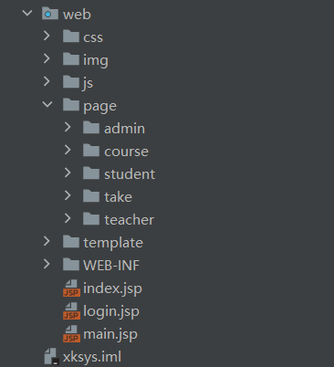
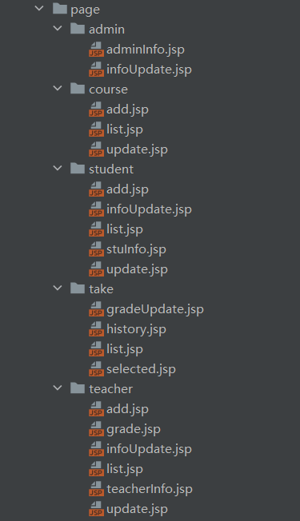
项目架构
web
Dao & service

Slide 4
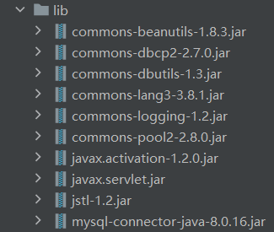

技术选型
Web 容器: Tomcat
编程语言:Java
数据库连接池:DBCP
数据库操作:DBUtils
动态网页:JSP/Servlet
数据库:MySQL
前端美化：CSS
表单验证：jquery-validation

Slide 5
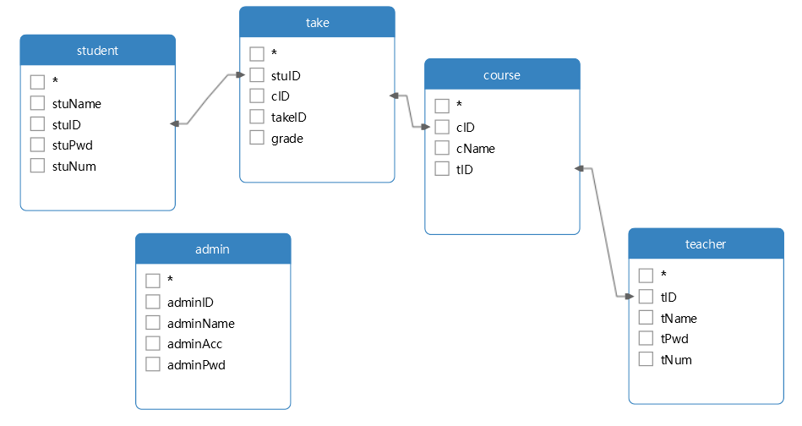
数据库架构

Slide 6
数据库描述
admin：管理员：adminID、姓名、账号、密码，主键adminID
student ：学生：stuID、姓名、学号、密码，主键stuID
teacher：老师：tID、姓名、教工号、密码，主键tID
course：课程：cID、课程名、老师id，主键cID
take：选课：takeID，stuID，cID，成绩，主键takeID，候选码{stuID，cID}
由于所有表中每一关键字都不可再拆分，故满足1NF；
各表中所有列都完全依赖于主键（或候选码），故满足2NF；
各表中所有列都于主键直接相关（仅仅依赖于主键），故满足3NF。

Slide 7
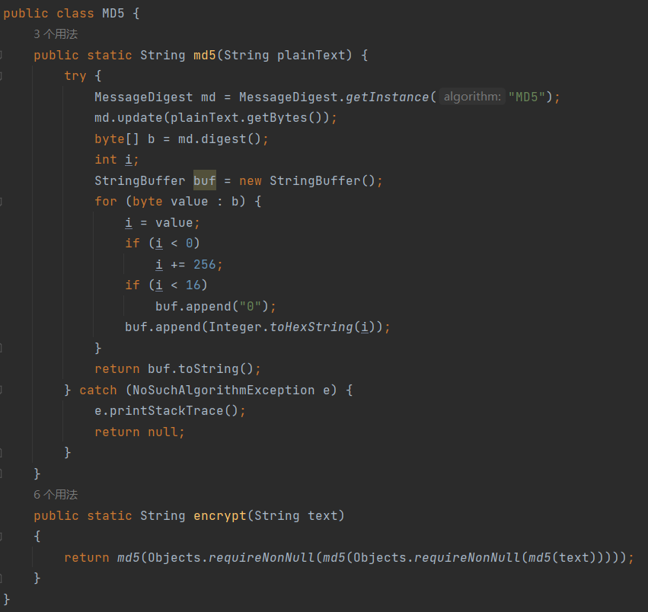
数据库亮点
在满足3NF的基础上，非平凡函数依赖α→β满足α都为超码，所以满足BCNF
非平凡多值依赖α→→β满足α都为超码，所以满足4NF
使用MD5对密码进行加密：使用三层MD5嵌套加密，由于MD5算法本身不可逆，而且三层嵌套加密，几乎保证了密码无法被破解，保证了用户密码的安全性，而且数据库未存储用户原始密码，所以此网站是值得信赖的

Slide 8
网站功能介绍
主要功能：
登录：3种登录类型：学生、老师、管理员
个人信息页面：查看个人信息，可以修改密码
退出登录：返回登录页面
管理员操作：对学生、老师、课程进行增、删、改
老师操作：对自己所教授的课程的学生进行评分
学生操作：选课、对已选上但未评分的课程可以退课、可以查看已经获得评分的课程的分数

Slide 9
前端亮点
实现了查询，管理员、学生都可根据字段信息进行检索
添加了表单验证(使用jquery-validation)，在进行增和改的时候，不符合规范的数据会有提示
使用了分页技术，因为数据量不大，所以采用逻辑分页技术实现

Slide 10
项目展示

Slide 11


THANKS

